Slide 1

Alain Bourqui
ingénieur

Slide 2
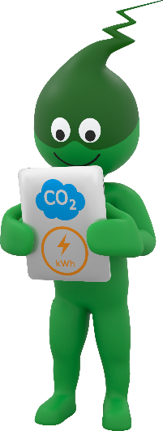
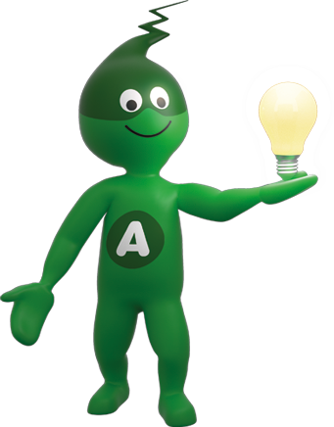
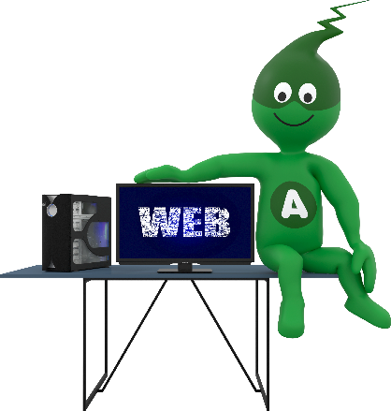
Aujourd’hui, on va:
Parler de
nos activités
quotidiennes
Se rappeler
comment
on produit
de l’énergie
Chercher ensemble des solutions

Slide 3
1. Nos activités quotidiennes
Nom
Prénom

Slide 4
Notes:
Obtenir l’image du MYNIES sans le rognage?

Slide 5
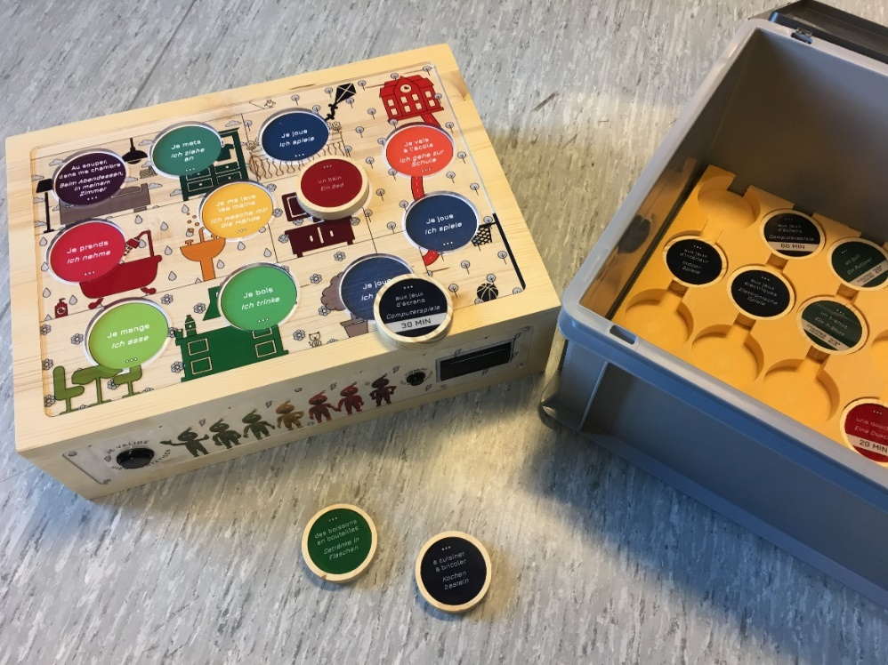
Mesurer les consommations d’énergie
+

Slide 6

1. Poser les pièces (selon vos réponses)

Slide 7
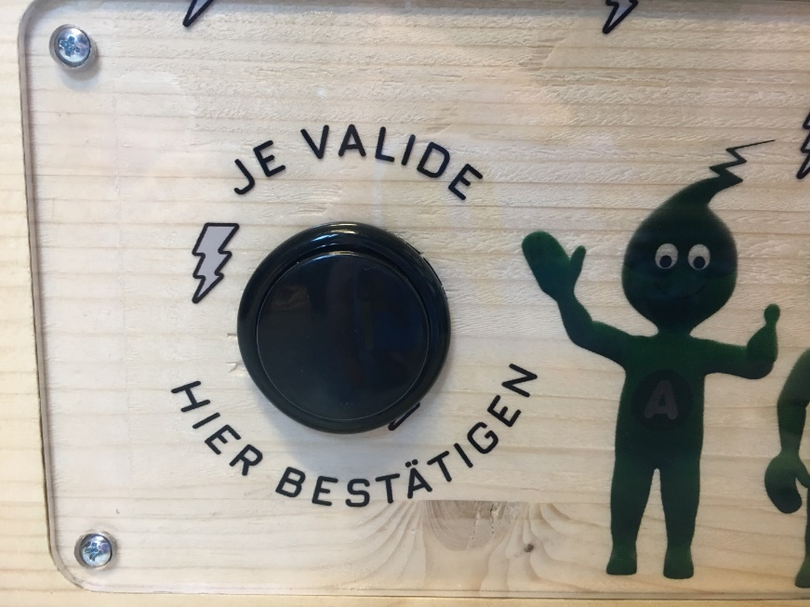
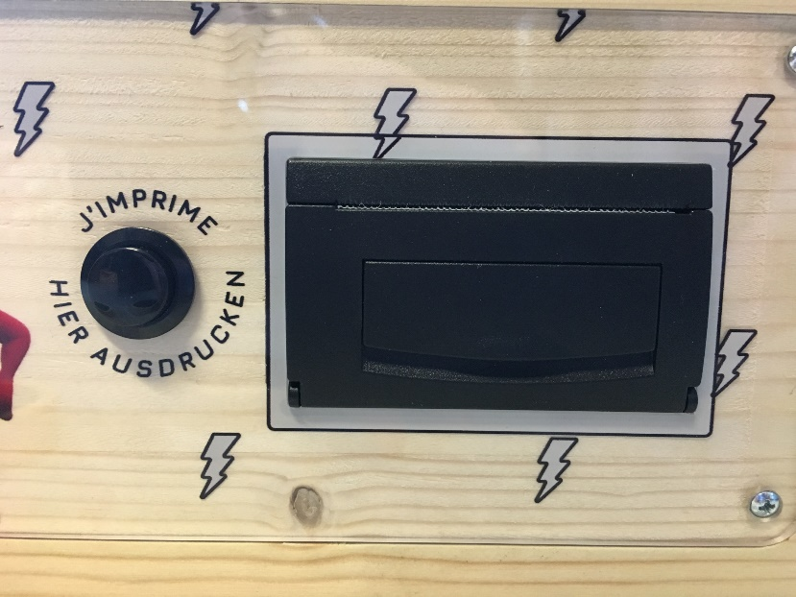
3. Imprimer
2. Valider
4. Agrafer
5. Retourner à sa place et appeler le suivant.

Slide 8
2. Se rappeler comment on produit de l’énergie
Notes:
Inviter les élèves à prendre leur feuille et poser leur question.
Ne pas faire trop long (et surtout, demander patience sur les questions qui vont venir après).

Slide 9




L’énergie… un défi pour les scientifiques !
Différents types
… mais c’est toujours de l’énergie!
Est-ce un défi aussi pour vous ?
Notes:
Rappeler que le concept «résiste» et qu’il n’est pas facile de le comprendre, même pour un scientifique… et qu’ils y travaillent toujours et encore !
… Il est normal que les élèves ne comprennent pas tout d’un coup; et il est passionnant de chercher des solutions aux problèmes d’énergie (défi!)

Slide 10
En 2060, le canton du Valais veut avoir une énergie
100% renouvelable
Notes:
Pointer l’annonce au bas de la fiche

Slide 11

100% d’énergie renouvelable et locale.
Comment faire?
3. Chercher ensemble des solutions
Trois Clés:
Réduire les besoins
Améliorer l’efficacité
Choisir des sources d’énergie renouvelable
Notes:
Utiliser un jeu de 3 palettes (1) (2) (3)

Slide 12
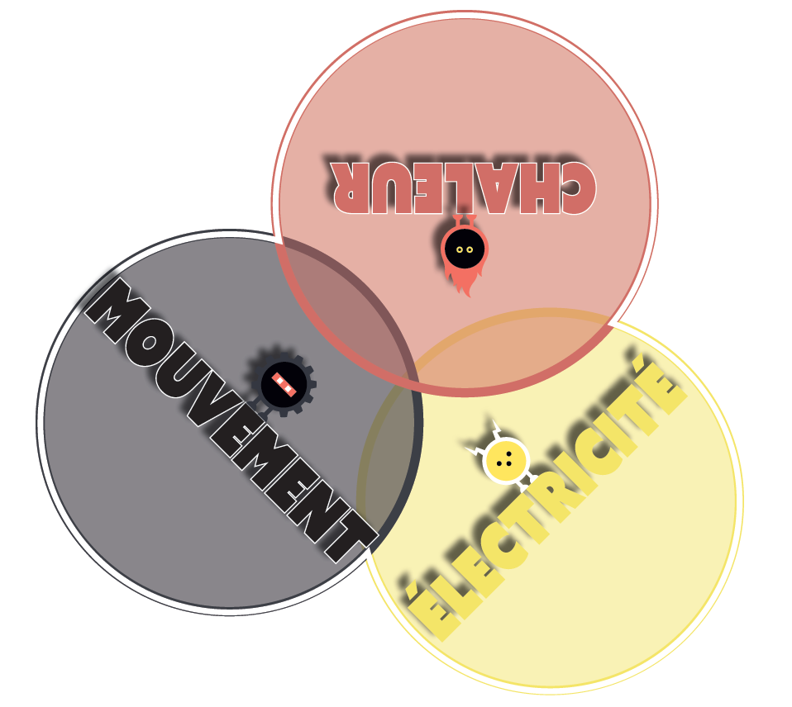
Nous avons besoin de
3 types d’énergie
Notes:
Annoncer l’exposé par type d’énergie … en se référant à leur fiche.
Rappel de la particularité de l’énergie Electrique.

Slide 13

Clé 1.
Réduire
nos besoins ?
Notes:
Pour quoi utilise-t-on électricité ? Animer brainstorming (je ne dis rien, vous levez la main pour donner votre idée) BUT du jeu: trouver le plus de situations où on utilise de l’électricité…
Alors, comment réduire nos besoins ?... Vos idées ? (ne pas aller trop loin… car la dernière partie revient là-dessus)

Slide 14
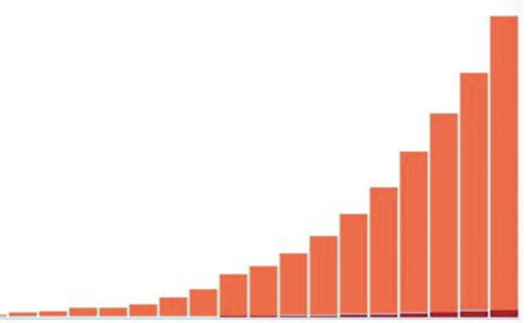
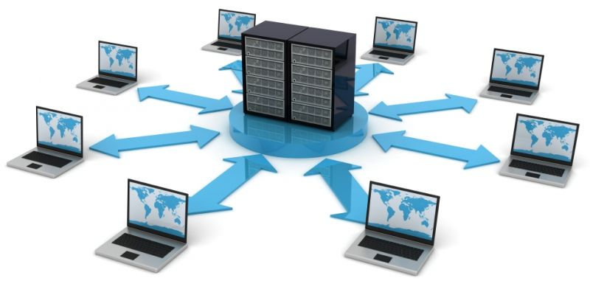
Choisir nos activités
Clé 1.
Réduire
nos besoins ?
Ce qu’on voit:
- Lumière écran
- Recharge batterie
électricité
Ce qu’on ne voit pas:
- Serveurs
Jeu de l’oie
Jeux en extérieur
Jeu en ligne
vidéo en
streaming

Slide 15


Clé 2.
Améliorer
l’efficacité ?
>>>
>>>
>
>
>>>>>>
Améliorer les appareils qui
consomment de l’électricité.
Améliorer la production d’électricité.

Slide 16
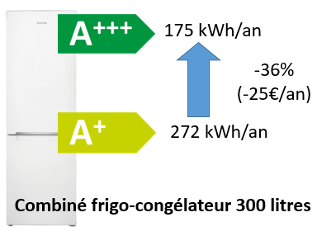

Slide 17
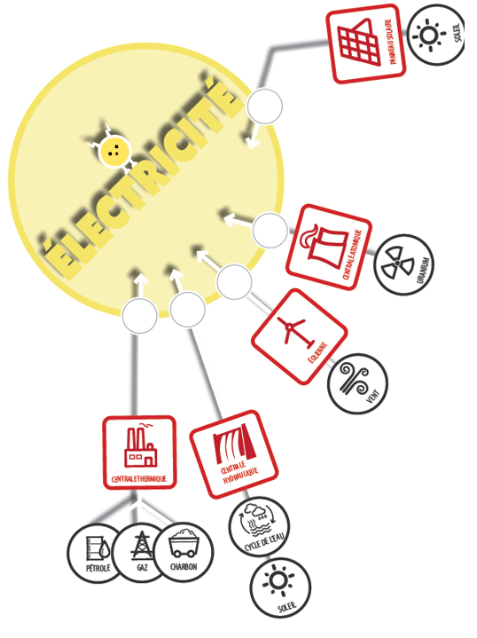

Clé 3.
Source d’énergie
renouvelable?
Notes:
démonstration technique: Illustrer avec 1 explore-it ?
Deux façons d’obtenir de l’électricité:
Force de rotation sur alternateur
Panneau solaire (explore-it)
Centrale thermique, centrale hydraulique, éolienne, centrale atomique: on cherche toujours à produire du mouvement qui entraine un alternateur (même phase intermédiaire sous forme d’énergie de chaleur)

Slide 18

Clé 1.
Réduire
nos besoins ?
Notes:
Pour quoi a-t-on besoin de chaleur ?
Veut-on limiter le chauffage à 10° ? Ou moins chauffer la chambre à coucher? …
On peut… mais souvent on souhaite maintenir un confort… et que se passe-t-il (déperdition importante de chaleur, surtout en hiver)
)

Slide 19

Clé 2.
Améliorer
l’efficacité ?
Notes:
Pour quoi a-t-on besoin de chaleur ?
Veut-on limiter le chauffage à 10° ?

Slide 20
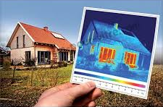

Slide 21
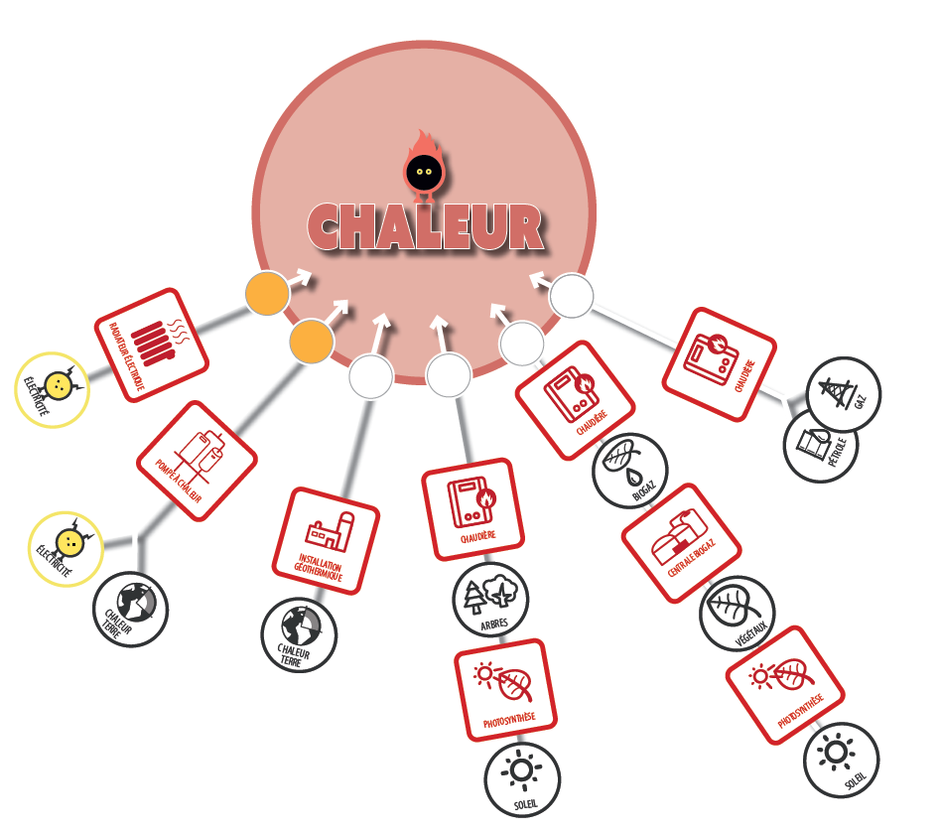
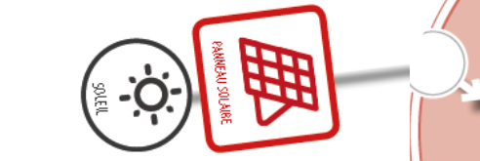
Clé 3.
Source d’énergie
renouvelable?

Slide 22

Clé 1.
Réduire
nos besoins ?
Notes:
Pour quoi a-t-on besoin de chaleur ?
Veut-on limiter le chauffage à 10° ?

Slide 23
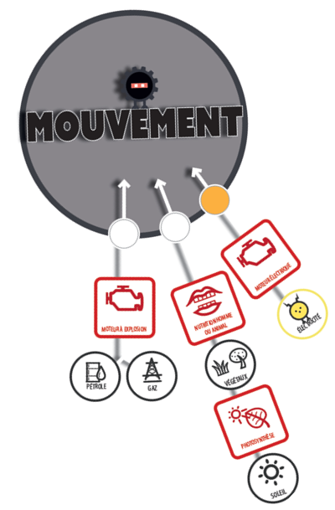
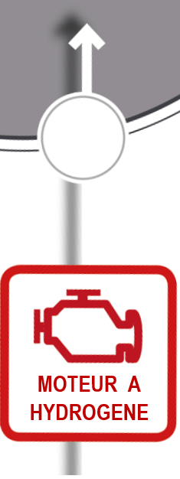
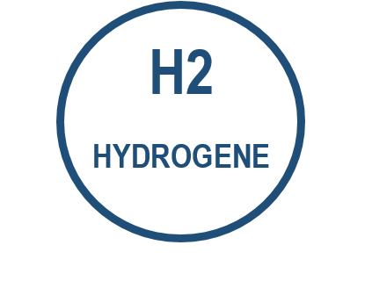
Clé 2.
Améliorer
l’efficacité ?
Trouver de
nouvelles solutions
ex. moteur
à hydrogène
Notes:
Améliorer, c’est aussi essayer de trouver de nouvelles solutions pour la mobilité (moteur à hydrogène)…. Mais c’est encore pas au point; est-ce que ça le sera un jour?

Slide 24

Clé 3.
Source d’énergie
renouvelable?
Notes:
A faire circuler: Flacon de pétrole brut + résidu (pour sentir que ça pue).

Slide 25
Je réfléchis
à mes activités quotidiennes

Slide 26

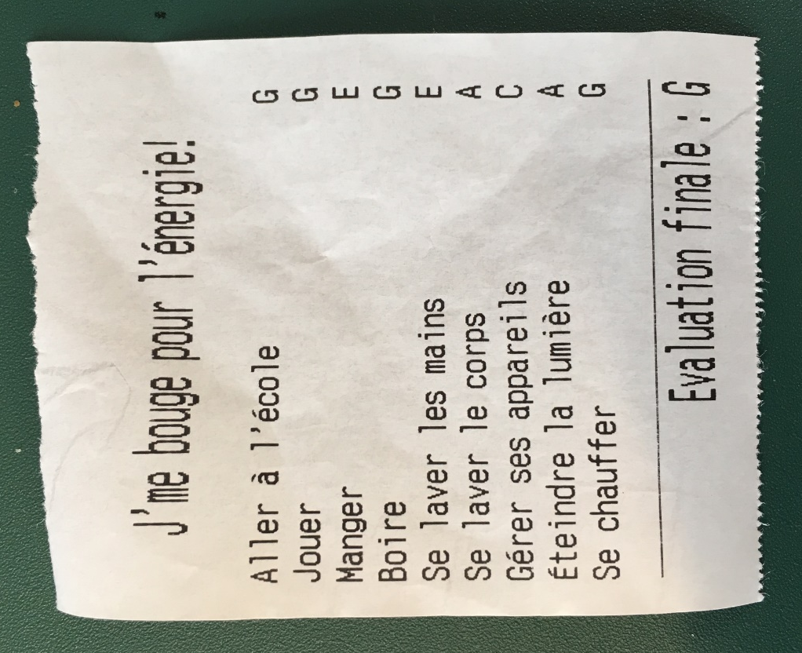
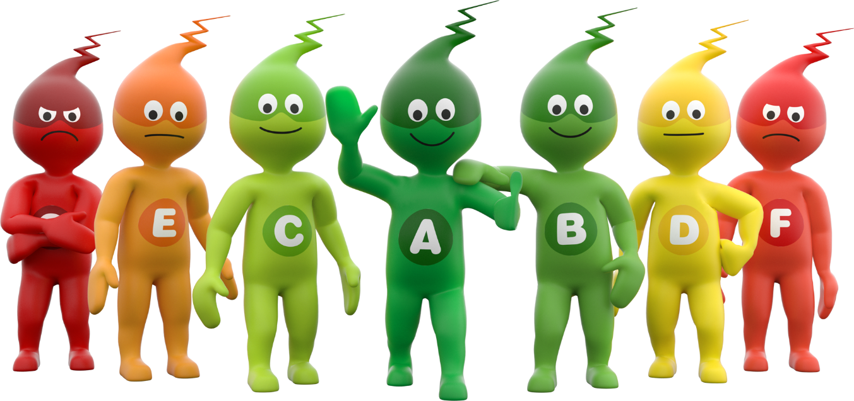

Slide 27
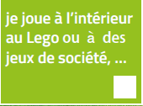
A
C
F
D
E
F
A
A
B
C

Slide 28
B
E
F
A
F
A
E
A
E
E

Slide 29
F
A
C
F
A
A
F

Slide 30
Comment utiliser le moins d’énergie?
Pull
et radiateur sur 20°C
Lumière éteinte quand je sors
Jouer
dehors
Aller à
l’école à pied ou à vélo
Se laver les mains à l’eau froide
Ecrans
éteints
(pas en veille)
Une douche 10 minutes
Bricoler, cuisiner,
lire, …
Légumes
fruits locaux et de saison (avec peu de viande)
Boire
de l’eau du robinet
Jouer
à des jeux de société

Slide 33
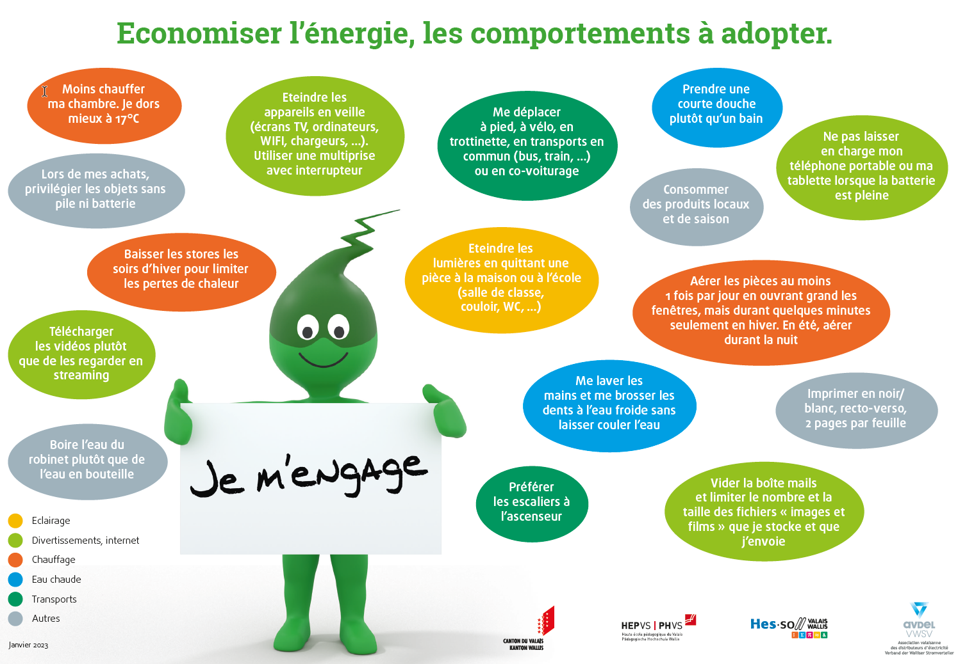
Coche 3
engagements
Affiche-les
à la maison
et penses-y
Notes:
Proposer de coller à la maison, en discuter … et chacun choisit dans la famille ce qu’il veut.

Slide 34
Merci !
On a réfléchi
ensemble à l’énergie
Tu as
mieux compris
les défis !
Et maintenant…
à toi de jouer !

